Slide 1





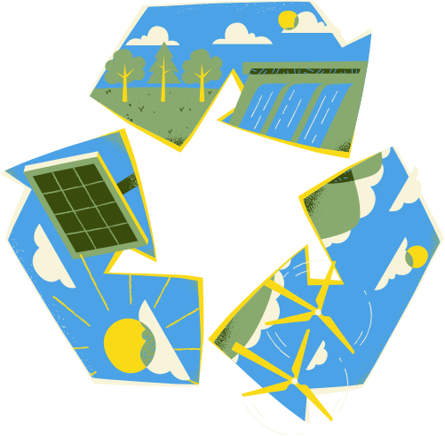




Enerweather
Relación entre el clima y las energías renovables

Slide 2



Índice
Introducción
Sprint 3 – Explotación de Datos y Unidad de Negocio:
Arquitectura General del Proyecto
Arquitectura Completa
Sprint 1 – Captura de Datos de APIs Externas
Principios de diseño y patrones aplicados
Sprint 2 – Arquitectura basada en eventos

Slide 3





Introducción
Proyecto desarrollado en Java 21 usando arquitectura por módulos.
Motivación: el cambio climático y la necesidad de una transición energética inteligente.
Objetivo: integrar datos meteorológicos y energéticos para apoyar la toma de decisiones en energías renovables.

Slide 4




Arquitectura modular basada en eventos
Dividido en 4 módulos: feeders, event-store-builder, y business-unit.
Basado en una arquitectura Kappa con procesamiento en tiempo real y acceso a eventos históricos.
Comunicación asíncrona usando ActiveMQ como broker de mensajes.

Slide 5

Consumo de APIs y almacenamiento inicial
API meteorológica: OpenWeatherMap (temperatura, viento, nubosidad, etc.).
API energética: Red eléctrica(consumo y producción de energía renovable).
Datos guardados en SQLite cada hora para garantizar series temporales robustas.
Motivación: analizar cómo las condiciones meteorológicas afectan la generación energética renovable (eólica, solar).

Slide 6
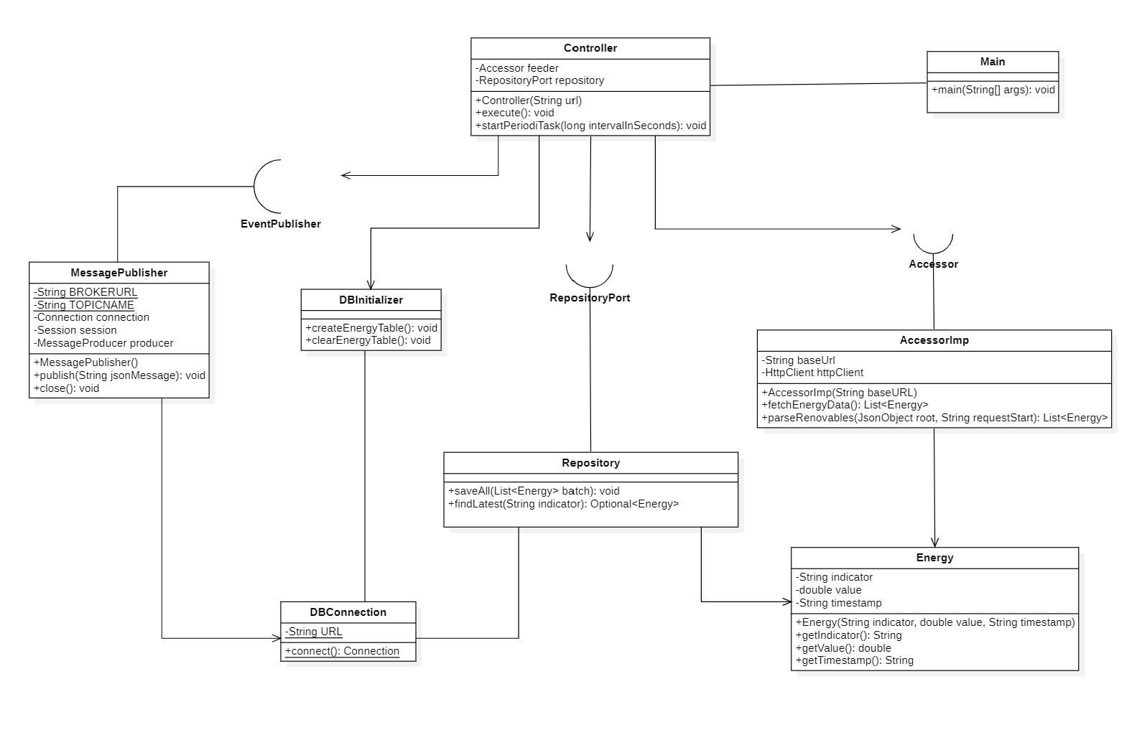

Slide 7
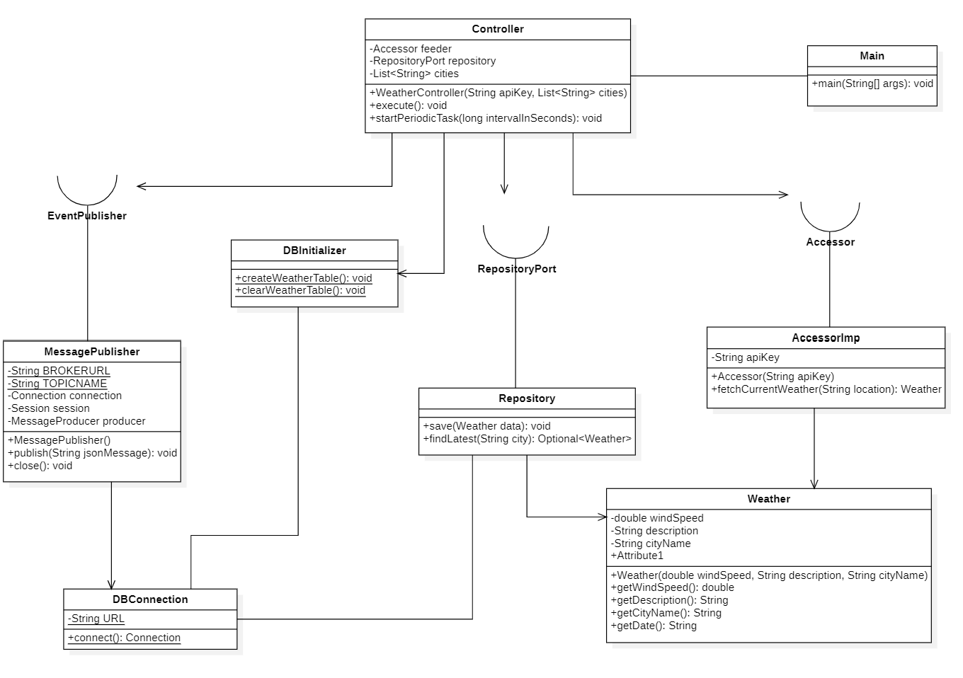

Slide 8

Sistema Publisher/Subscriber con ActiveMQ
Los feeders publican eventos JSON en topics según su fuente.
Los eventos incluyen metainformación: timestamp, origen, tipo.
El módulo event-store-builder los guarda en ficheros diarios por tópico.
Facilita escalabilidad y desacopla los módulos.

Slide 9
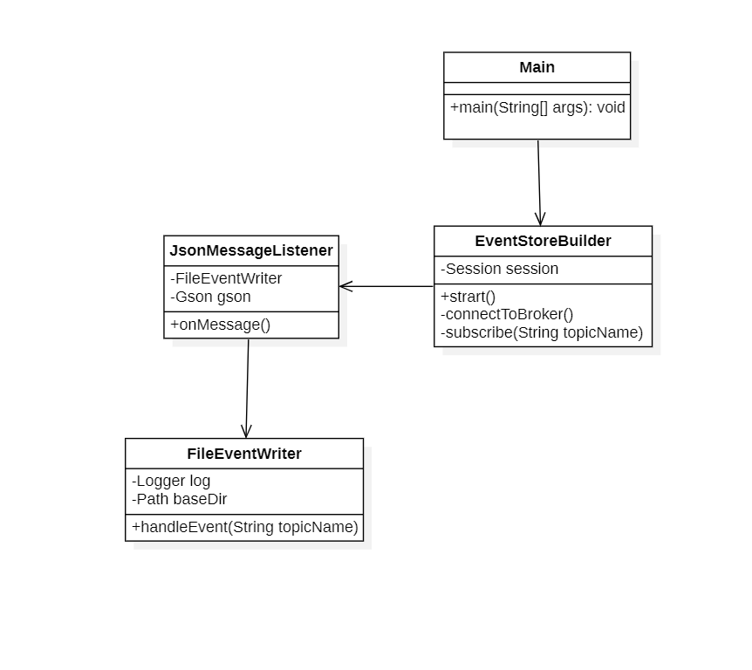

Slide 10

Unidad de negocio: análisis e interfaz
La business-unit analiza eventos en tiempo real y accede a históricos.
Se construye un datamart optimizado para consultas climáticas-energéticas.
Interfaz CLI para realizar consultas como:
¿Cómo afecta el viento a la producción eólica?
¿Qué días hubo baja eficiencia solar?

Slide 11
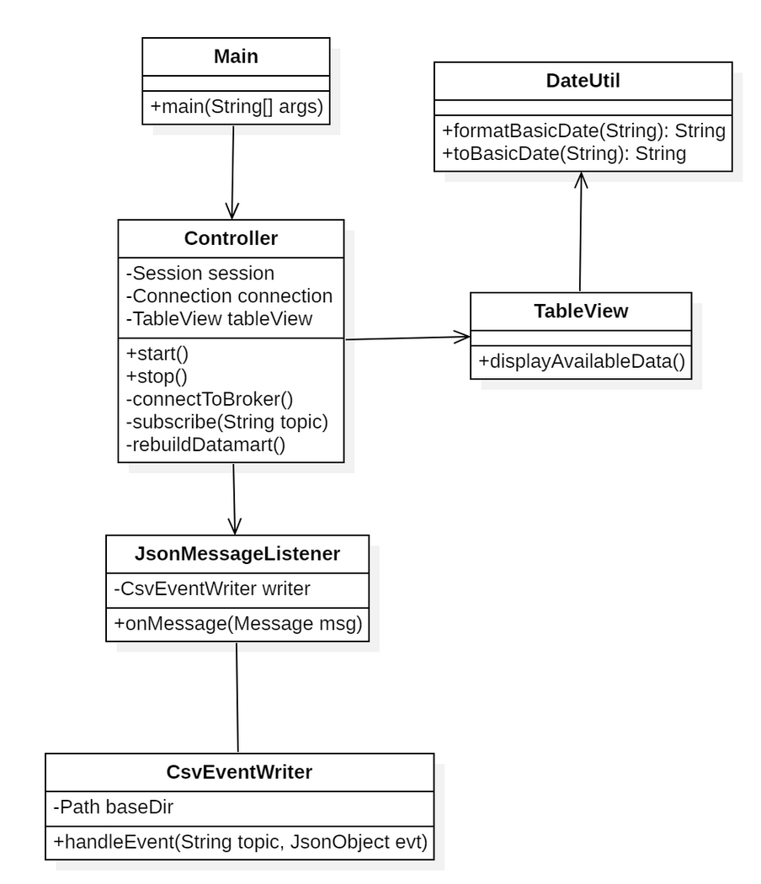

Slide 12
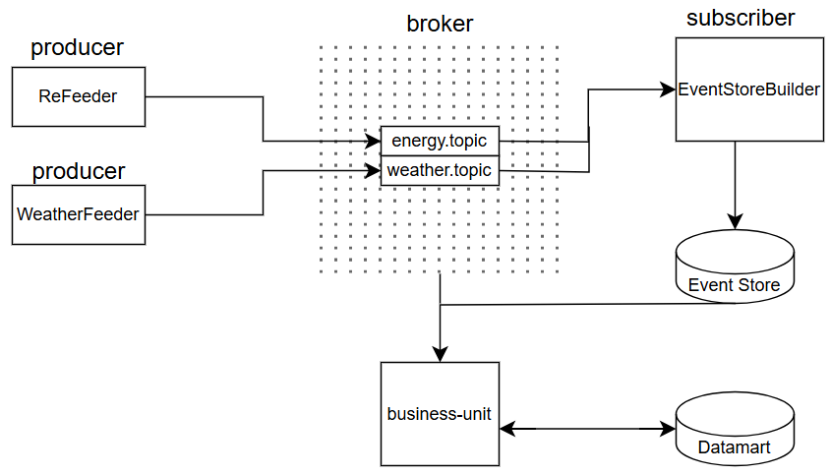

Slide 13


Propuesta de valor y aplicabilidad
Usuarios finales: empresas energéticas, investigadores.
Casos de uso:
Ajuste dinámico de oferta energética según el clima.
Identificación de patrones de baja eficiencia.
Aporta datos útiles para combatir el cambio climático desde la tecnología.

Slide 14





Let's work together to create a sustainable future!

Slide 15


Thank You

